Slide 1
Классификация физической активности по данным с IMU датчиков
Барафанов а. а.
сон м. п.

Slide 2
Описание датасета
Датасет представляет собой замеры физических показателей (пульс и тд.) 9-ти участников эксперимента, которые носили трекеры активности в течение 24 часов.
Собранные данные были обработаны и согласованы для получения данных о временных рядах, аннотированных выполняемыми действиями (сон, ходьба, бег, прыжки на скакалке, глажка белья и тд).
* Участники также носили камеру в дневное время и вели дневник, в котором регистрировали время сна в ночное время.

Slide 3
Цель проекта
Провести обработку и качественный анализ большого набора данных (около 3 млн. записей) с трекеров физической активности и использовать эффективные подходы и ML-модели для решения задачи многоклассовой классификации (типа физической активности).

Slide 4
актуальность
Обученные модели позволят точно предсказывать тип физической активности по нескольким наручным датчикам «здоровья», что в свою очередь позволит судить о паттернах состояния человека в зависимости от различных условий.

Slide 5
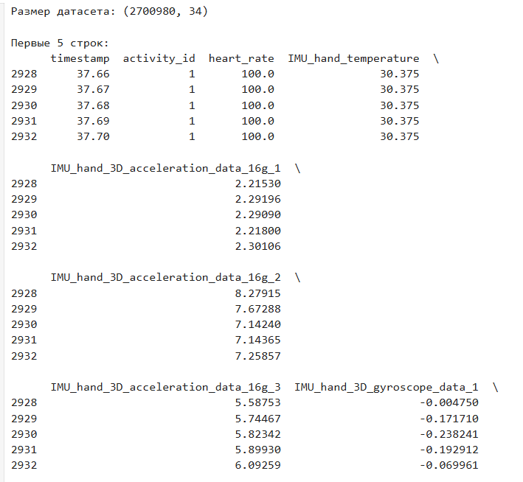
Начальные сведения о датасете

Slide 6
Выделенные особенности датасета
В ходе работы были выделены следующие особенности данных:
Временная природа данных и последовательность измерений;
Многосубъектность и её влияние на классы;
Дисбаланс классов и редкие активности;
Различная частота замеров датчиков;

Slide 7
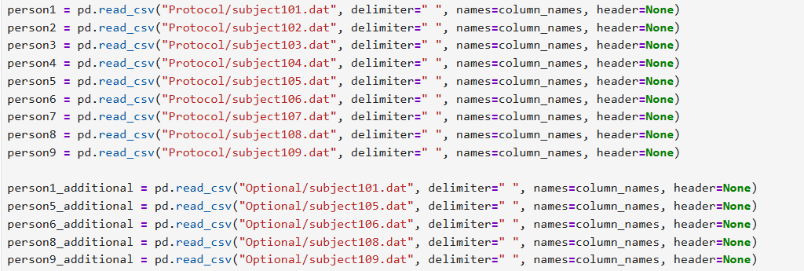
Предобработка на основе описания данных
Столбцы «под удаление» (+ «timestamp»):
Система хранения данных:

Slide 8
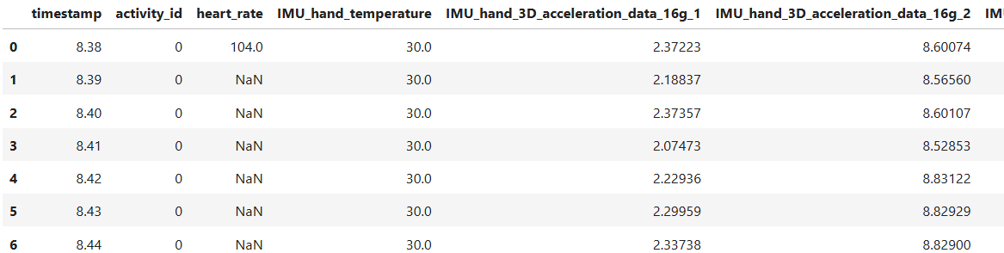
Заполнение пропусков
Подавляющее большинство пропусков находится в столбце «heart_rate» (пульс) и связано с низкой частотой измерения этого датчика относительно замеров других показателей.
Принятое решение по заполнению: Last observation carried forward (LOCF), то есть заполнение предыдущим значением.

Slide 9
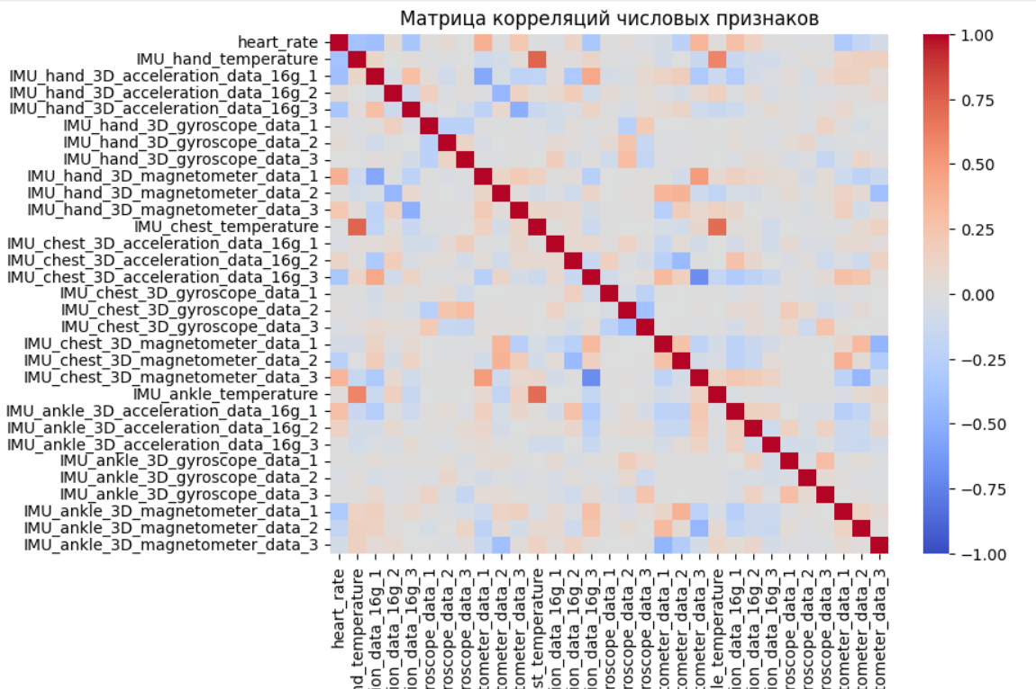
EDA (Разведочный анализ данных)

Slide 10
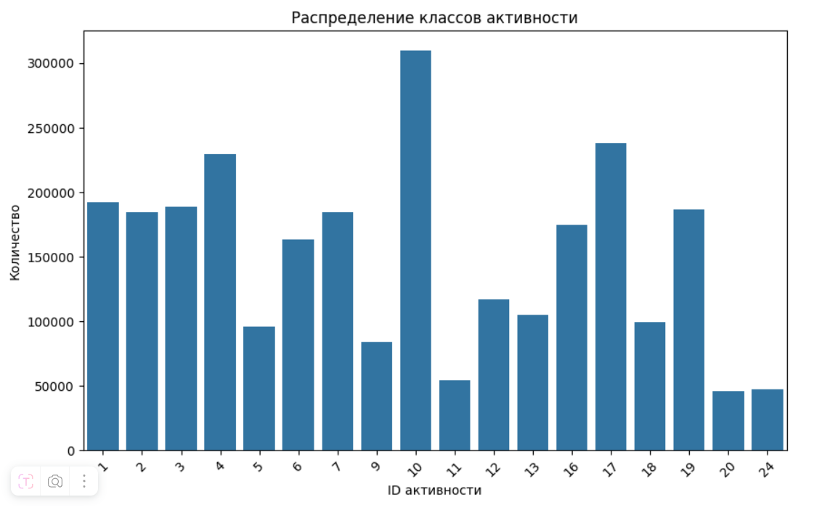
Распределение целевой переменной

Slide 11
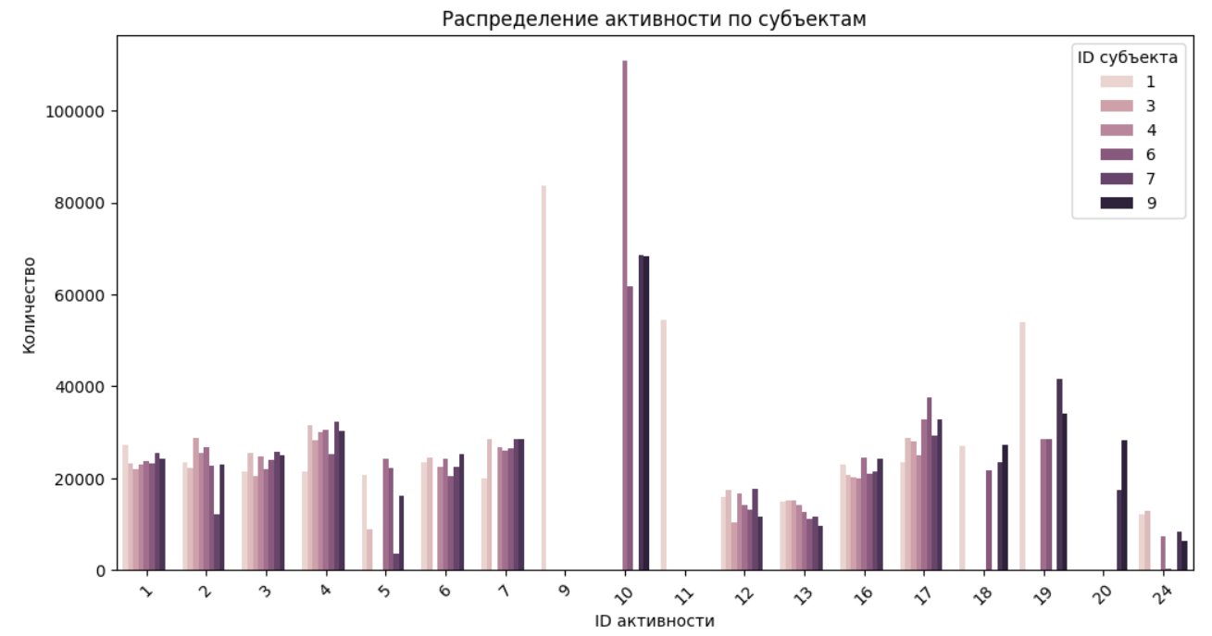
Распределение по участникам эксперимента

Slide 12
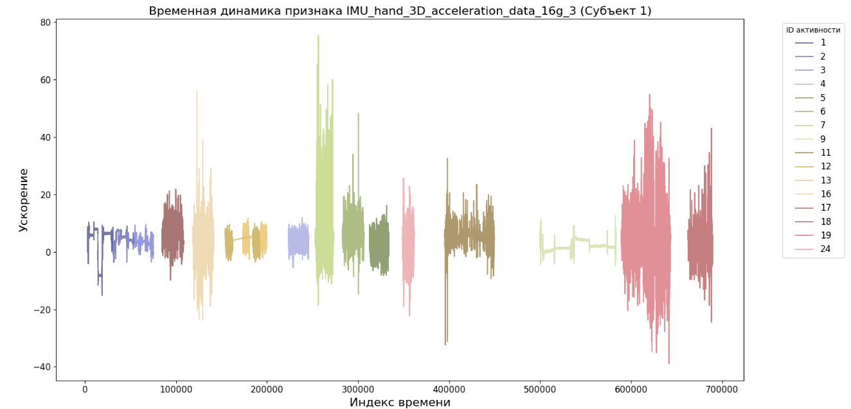
Разница показателей (на примере акселерометра)
Nordic walking
lying
vacuum cleaning
watching TV
Интерпретация: различные виды активностей отличаются амплитудой показателей акселерометра.

Slide 13
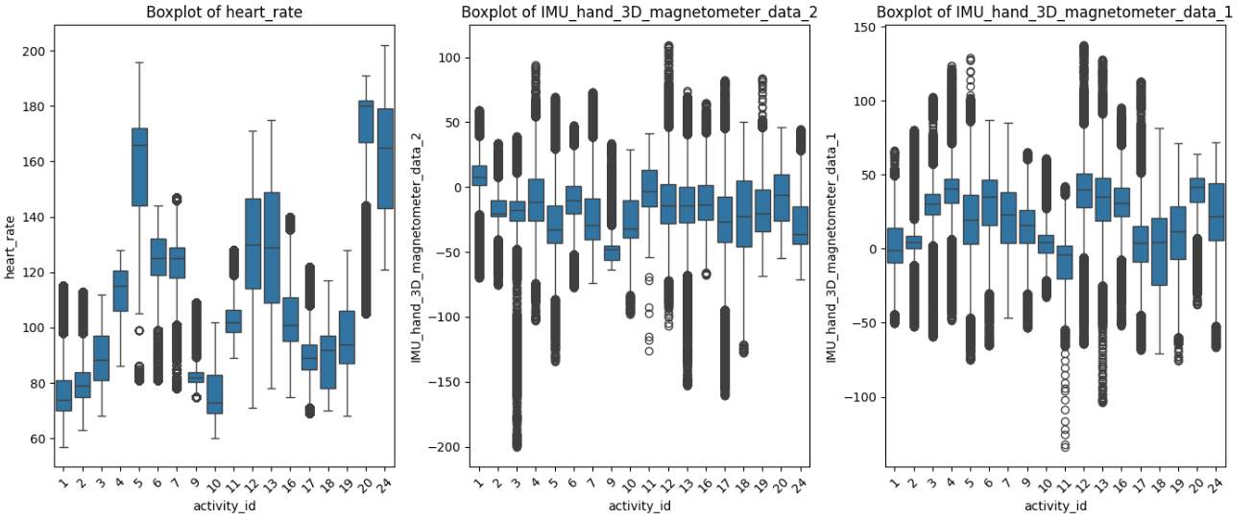
Бокс-плоты по признакам с высокой дисперсией
*Замечание: показаны три признака с наибольшей дисперсией.

Slide 14
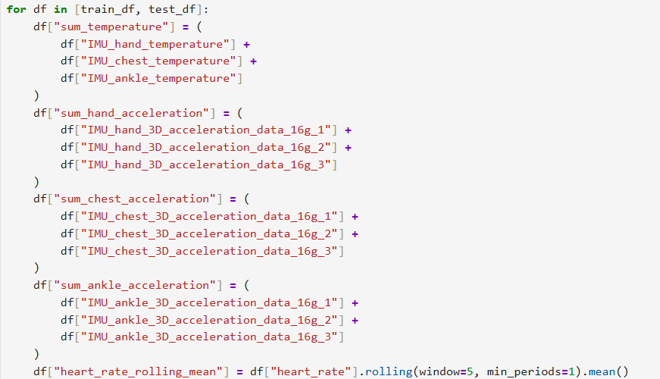
Feature Engineering

Slide 15
Разделение на train и test
Задачи:
Сохранить временную структуру;
Препятствовать «смешиванию» людей;
Сохранить все виды активностей на train и на test (проблема: не у всех участников представлены все типы активностей)
Выбранное решение:
Создание полного датасета df_all склеиванием датасетов по отдельным subject.
Выделение последовательностей одинаковых меток активности: первые 80% попадают в train, 20% - в test.

Slide 16
Эволюция методов разделения
Разделение «по людям» (80% первых людей в train, остальные в test). Минусы: не представлены все классы активностей
Разделение «по активностям» (датасет сортируется по активностям, а затем 80% каждой – идет в train). Минусы: потеря временного контекста
Сортировка по людям и времени, выбор первых 80% для каждого в train и донабор недостающих активностей. Минусы: создание дубликатов
Склеивание датасетов по отдельным subject. Выделение последовательностей одинаковых меток активности: первые 80% попадают в train, последние 20% - в test.

Slide 17
Методика проведения обучения
Для экспериментов использовались следующие модели (и ансамбли моделей):
  XGBoostClassifier;
  Random Forest;
  Логистическая регрессия;
  CatBoost;
  Доп. – voting classifier
Второй этап экспериментов проводился с «надстройкой» над классическими моделями в виде HMM (скрытые марковские цепи).
Далее приведены результаты моделей на датасете с предобработанными данными, разделенным последним методом.

Slide 18
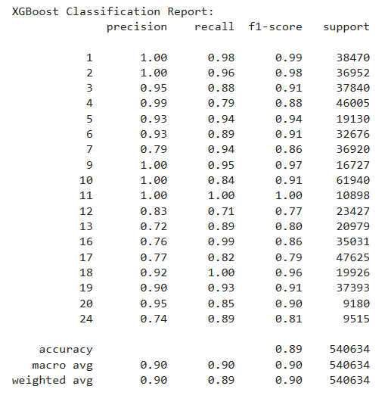
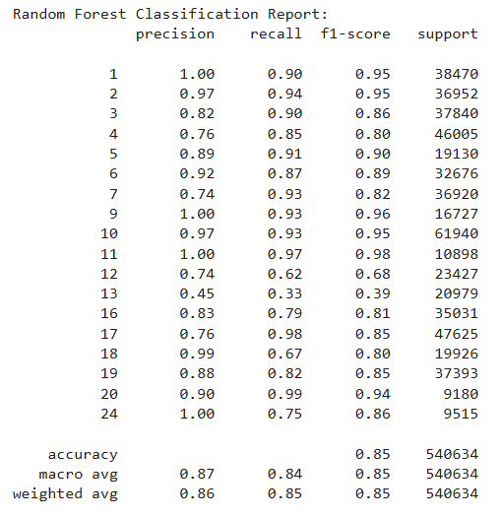
XGB classifier и random forest

Slide 19
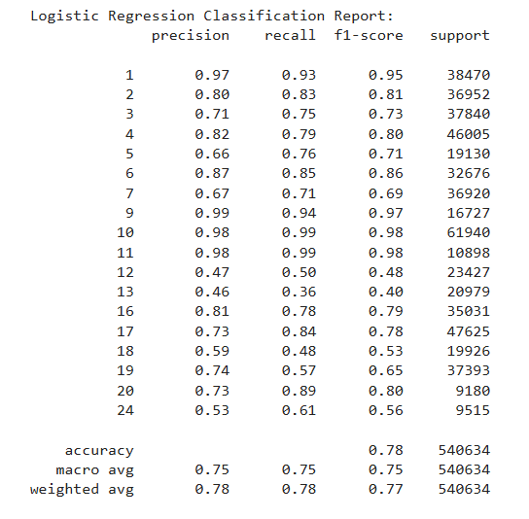
Log.regression
Вывод:
Логистическая регрессия плохо конкурирует с ансамблевыми методами.

Slide 20
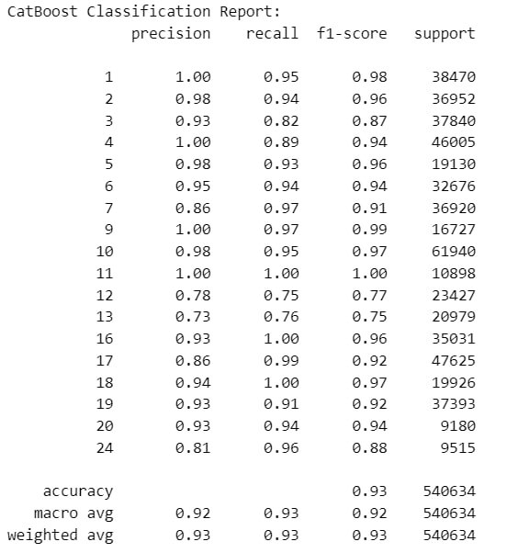
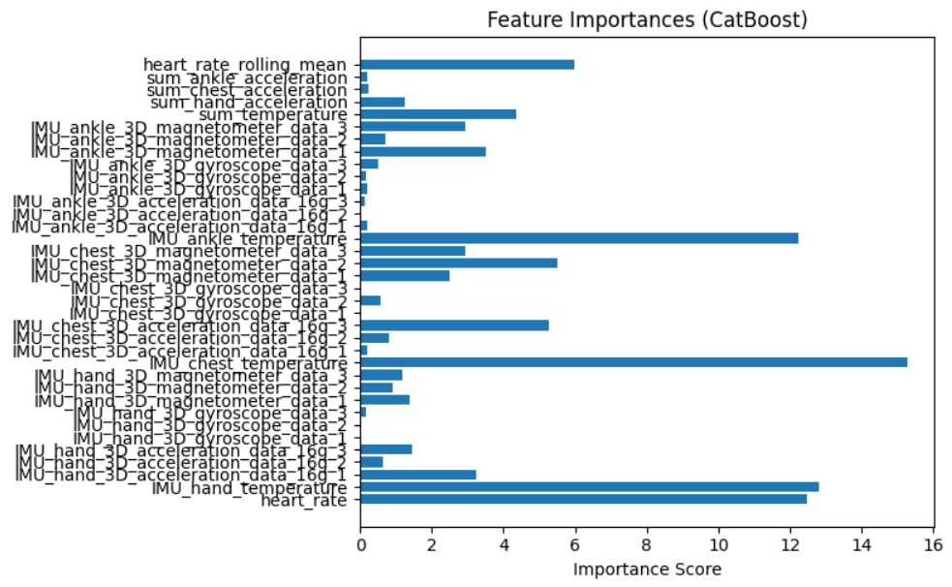
catboost

Slide 21
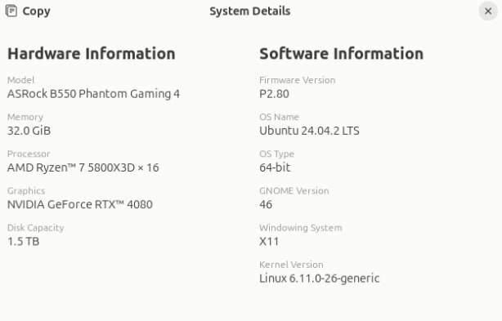
Обучение на видеокартах
Из-за большого количества данных процесс обучения тяжеловесных моделей на процессоре был медленным, поэтому часть моделей запускалась на видеокарте (машина предоставлена СПбГУ).

Slide 22
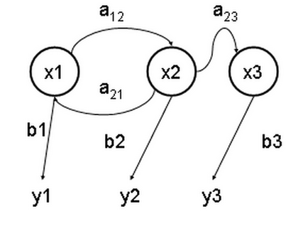
Скрытые цепи маркова
Вдохновившись оригинальной статьей, мы решили провести эксперименты с HMM и проверить их способность корректировать ошибки, допускаемые базовыми моделями.
Математически, это реализуется через оптимальное декодирование последовательностей с учетом как локальных предсказаний (базовая модель), так и глобальных временных паттернов (HMM).

Slide 23




1-ый шаг: Алгоритм баума-велша
Идея: EM-алгоритм для HMM, который обучает параметры (A,B,π) на основе наблюдений O, чередуя:
E-шаг: Оценку скрытых состояний через forward-backward переменные (α(i), β(i)).
M-шаг: Пересчёт параметров, максимизируя правдоподобие.
Ключевые формулы:
Forward (α):
Backward (β):
Переоценка параметров:
Итог: Оптимизирует A, B, π для максимизации P(O∣λ).

Slide 24



2-ой шаг: алгоритм витерби
Идея: Динамическое программирование для нахождения наиболее вероятной последовательности скрытых состояний Q∗=(q1,…,qT) по наблюдениям O и обученной HMM.
Ключевые формулы:
Инициализация:
Рекурсия:
Завершение:
Обратный ход:
Итог: Возвращает оптимальный путь Q∗, учитывая переходы (A) и эмиссии (B).

Slide 25
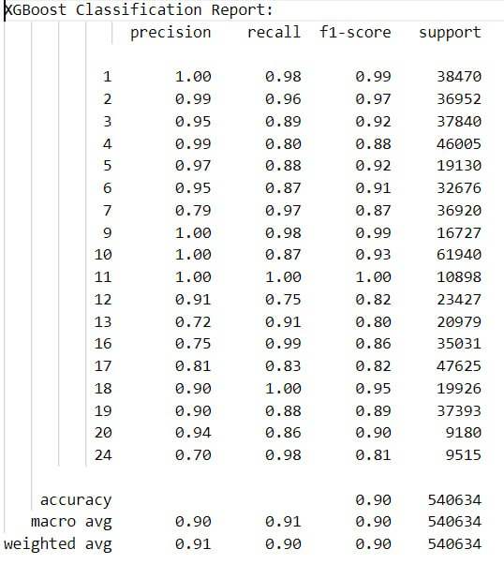
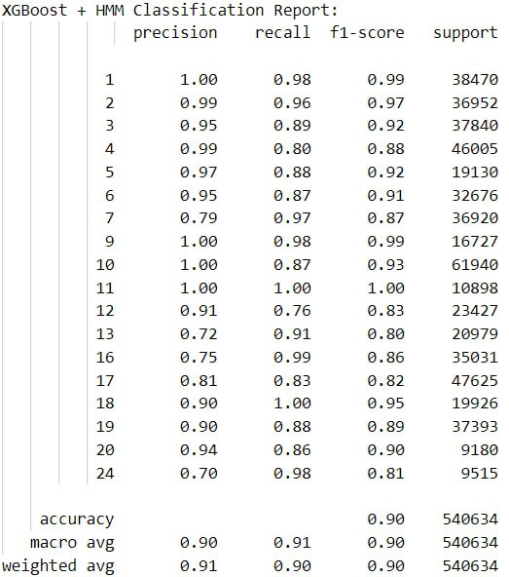
Результаты: xgboost + HMM
Вывод: Видимых улучшений нет.

Slide 26
выводы
Проведен анализ выбранного датасета с последующей предобработкой данных: заполнение пропусков, скалирование, feature engineering.
Исследованы разные способы разделения датасета для обучения.
Рассмотрены базовые модели ML и ансамблевые методы для предсказания целевой переменной (в том числе получен опыт запуска моделей на видеокарте).
Изучено использование скрытых марковских цепей в задачах анализа временных рядов и предпринята попытка улучшения результатов при их использовании на нашем датасете.

Slide 27
СПАСИБО ЗА ВНИМАНИЕ!

